Slide 1
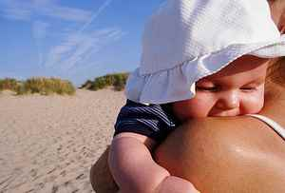
Оказание первой помощи при тепловом
и солнечном ударе,
отморожении и ожоге
Изучить презентацию, мини-конспект, ответить на вопросы в конце презентации

Slide 2
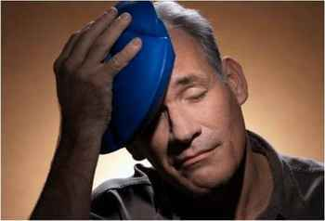
Солнечный удар
Солнечный удар - это состояние, возникающее из-за сильного перегрева головы прямыми солнечными лучами, под воздействием которых мозговые кровеносные сосуды расширяются и происходит прилив крови к голове.

Slide 3
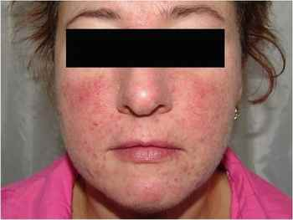
Первые признаки
Первые признаки солнечного удара - покраснение лица и сильные головные боли. Затем появляется тошнота, головокружение, потемнение в глазах и рвота.

Slide 4
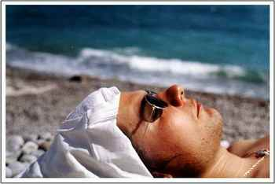
Причины
Возникновению солнечного удара способствует душная безветренная погода, длительное воздействие солнечных лучей на затылочно-теменную часть головы.
Во время похода необходимо в качестве профилактики покрывать голову легкой шапочкой, не совершать в жаркое время дня длительных переходов, не спать на солнце, обливать голову холодной водой.

Slide 5
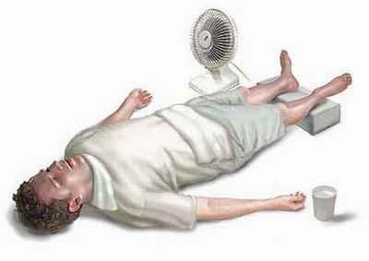
Тепловой удар
Тепловой удар - это болезненное состояние, вызванное перегревом тела.

Slide 6
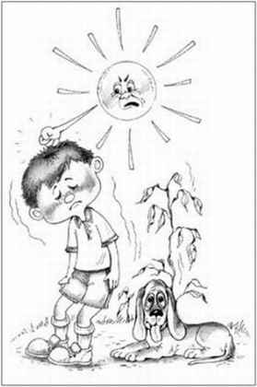
Причины
Тепловой удар наступает, когда тепло, образующееся в теле (например, во время движения по маршруту), не передается во внешнюю среду и в организме нарушается теплообмен.
Тепловой удар случается не только в жаркую погоду, но и при интенсивной физической нагрузке, когда отдача тепла тела человека во внешнюю среду затруднена из-за непроницаемой, плотной одежды.

Slide 7
Признаки
Признаки теплового удара: вялость, усталость, головная боль, головокружение, покраснение лица, повышение температуры тела, сонливость, ухудшение слуха, нередко рвота.

Slide 8
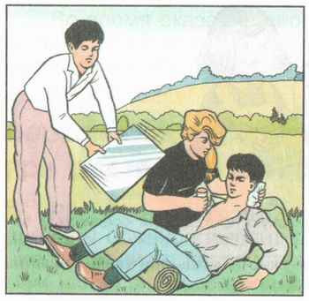
Первая помощь
• перенести пострадавшего в прохладное место, в тень;
уложить на спину, приподнять голову и повернуть ее набок.
Если у пострадавшего открылась рвота, ему необходимо повернуть голову набок, чтобы рвотные массы не попали в дыхательные пути;
• расстегнуть одежду или снять ее, ослабить напряжение пояса;
• тело обтереть полотенцем, смоченным холодной водой; в тяжелых случаях облить холодной водой, приложить к затылочной части головы холодный компресс, обмахивать пострадавшего.

Slide 9
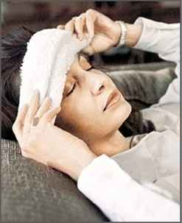
Первая помощь
Если человек в сознании, ему надо давать обильное питье (холодный чай или слегка подсоленную воду).
Если пострадавший потерял сознание, ему надо осторожно дать понюхать нашатырный спирт, для чего смоченную в нем ватку несколько раз на 1 с следует поднести к носу пострадавшего.

Slide 10
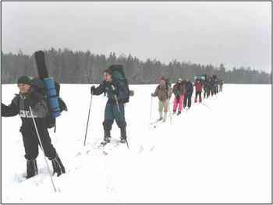
Отморожение
Во время зимнего лыжного похода может возникнуть отморожение. Отморожение - это поражение тканей тела человека, возникающее в результате воздействия низкой температуры. Наиболее часто отмораживают пальцы ног и рук, уши, щеки, кончик носа.

Slide 11
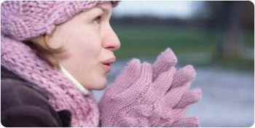
Симптомы
Вначале человек ощущает холод и покалывание в области, подвергшейся отморожению. Кожа в этом месте краснеет, затем резко бледнеет и теряет чувствительность. Различают четыре степени отморожения. Определение степени отморожения возможно только после отогревания пострадавшей части тела.

Slide 12
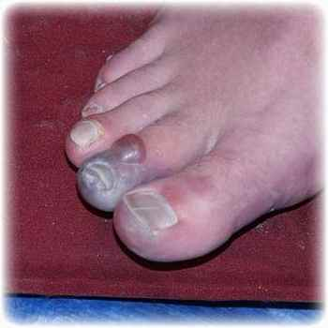
Причины
Отморожение происходит когда человек значительное время находится на холоде и его организм уже не в состоянии регулировать температуру тела. На возможность отморожения оказывают влияние температура воздуха, влажность и ветер, а также длительность пребывания человека на холоде.

Slide 13
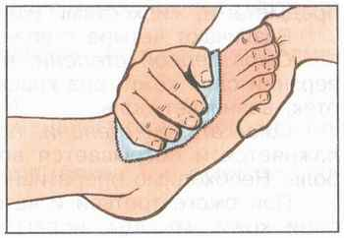
Первая помощь
Необходимо согреть отмороженную часть тела, растирая ее мягкой шерстяной тканью или ладонями до покраснения кожи, обретения ею чувствительности.
Напоить пострадавшего горячим чаем, укутать теплой одеждой, если есть возможность разместить его в тепле.

Slide 14
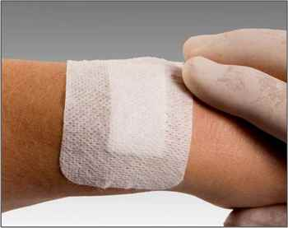
Первая помощь
• После отогревания необходимо наложить на пострадавший участок тела мягкую стерильную повязку, укутать его теплой одеждой.
• При отморожении пальцев рук или ног следует проложить между ними вату или марлю. Нельзя вскрывать образовавшиеся волдыри.
• При любой степени отморожения пострадавшего необходимо напоить горячим чаем (для чего нужно иметь при себе термос с кипятком).

Slide 15
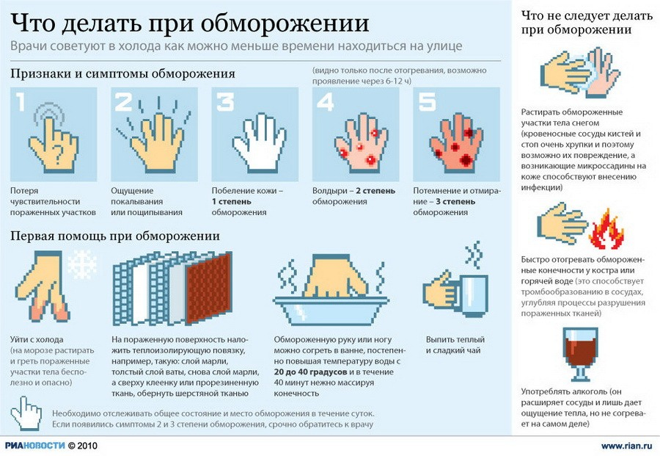
Первая помощь

Slide 16
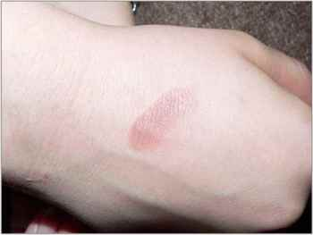
Ожог (термический ожог)
Термический ожог - это травма, которая возникает в результате воздействия на человека открытого огня (пламени), теплового излучения, соприкосновения тела с раскаленными предметами, жидкостями (кипяток) и др.

Slide 17
Степени термического ожога
Ожог первой степени, при котором поражается только верхний слой кожи, она краснеет, на месте ожога образуется отек, возникает боль.
Ожог второй степени, при нем пораженный участок увлажняется и покрывается волдырями, развивается сильная боль. Необходимо оперативное лечение.
При ожоге третьей и четвертой степени поражаются все слои кожи, мышцы, нервы, жировая клетчатка. Требуется срочная госпитализация.

Slide 18
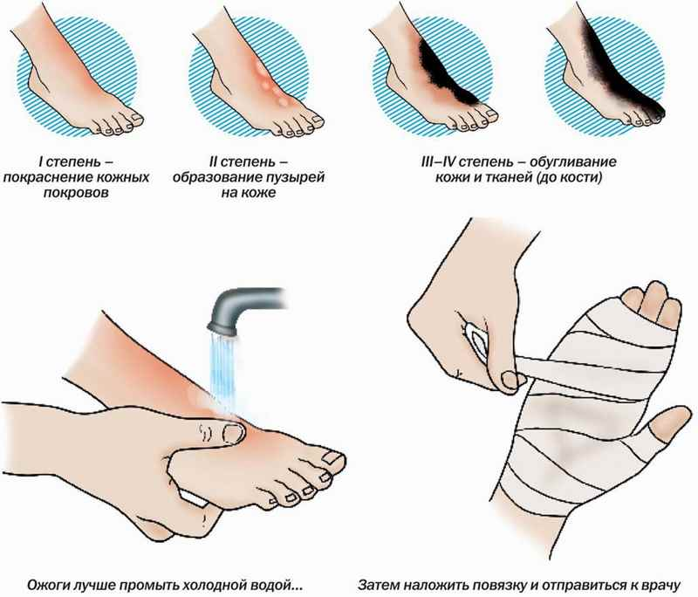
Степени термического ожога

Slide 19
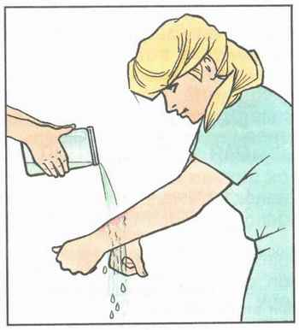
Первая помощь
• Прекратить действия поражающего фактора (погасить пламя, убрать раскаленный предмет);
• снять одежду и обувь с
пораженного участка;
• охладить место ожога водой, льдом, снегом в течение 10 мин;
• наложить сухую стерильную повязку на обожженный участок тела;

Slide 20
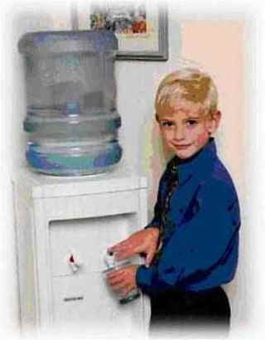
Первая помощь
дать обильное питье;
обработать обожженный
участок 30-40%-ным раствором спирта или водкой;
приложить к месту ожога свежую тертую морковь, луковую или картофельную кашицу или синтомициновую эмульсию.
В случае обширных ожогов пострадавшего необходимо срочно доставить в лечебное учреждение.

Slide 21
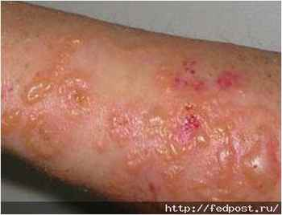
Внимание!
При термических ожогах запрещается:
оставлять пострадавшего в зоне действия поражающего фактора;
отрывать прилипшие к ране одежду, посторонние предметы;
вскрывать ожоговые волдыри;
обрывать обгоревшие ткани; наносить на пораженный участок мазь, крем, жир;
оставлять на длительное время (более 1 ч) открытым пораженный участок.

Slide 22
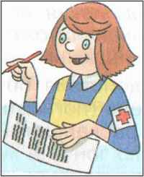
Вопросы для письменного задания:
Что такое солнечный удар, каковы его основные признаки?
Как проявляется тепловой удар?
В какой последовательности следует оказывать первую медицинскую помощь при тепловом и солнечном ударе?
Как проявляется отморожение?
В какой последовательности оказывается первая помощь при отморожениях?
Какие меры предосторожности необходимо соблюдать при оказании первой помощи при ожогах?

